Slide 1
빅데이터의 유형
사진(Photo)
Database
SMS
SNS
Web
Audio
Video
Notes:
SMS : 문자 서비스
SNS : Social Network Service

Slide 2
빅데이터 활용하기
수집
처리
저장
분석
시각화

Slide 3
빅데이터 수집
Web Crawling
공공 기관 데이터
Ctrl + C / V
SNS
Open API
로그 수집기
RSS
Notes:
Web Crawling(크롤링)
공공 기관 데이터
Ctrl + C / V
SNS(인스타그램, FaceBook)
Open API(네이버, 다음 등 포털 사이트)
로그 수집기(트랜잭션 log, Web Server log)
RSS(Rich Site Summary)
뉴스나 블로그 등에서 데이터를 제공해주는 방식
필요 지식
Html, java script, css 등에 대한 이해

Slide 4
빅데이터 처리
전처리
결측치 / 극단치 / 이상치
Filtering
행 단위의 필요한 데이터만 추출하는 기술(정규 표현식)
데이터 구조
벡터 / 행렬 / DataFrame
행 단위의 필요한 데이터만 추출하는 기술
데이터 분리

Slide 5
빅데이터 저장
데이터의 유형에 따른 저장
정형 데이터
반정형 데이터
비정형 데이터
RDB(sqlite, maria db, oracle 등)
HTML, XML, JSON
소셜 데이터
Nosql(mongo db 등)
스프레드시트(CSV, XLS 등)
웹문서, 웹로그
센서 데이터
문서(워드, 한글)
이미지, 오디오, 비디오

Slide 6
빅데이터 분석
분류 규칙
분류별 특성을 찾아 내어 분류에 대한 모형을 만들고 이를 토대로 분류 값을 예측하는 방법
군집화
다양한 특성을 가진 다수의 집단에 대하여 특성을 가진 집단으로 뷴류하는 방법
텍스트 마이닝 기반 데이터 분석
특정 데이터를 기반으로 다른 데이터를 추천하는 방법
하나의 변수가 다른 변수와 얼마 정도의 관련성이 있는 지를 개관하는 분석 방법
상관 관계 분석
기계 학습(머신 러닝) 기반 데이터 분석
연관 규칙 / 의사 결정 트리
추천
선형 회귀/로지스틱 회귀/소프트 맥스/인공 신경망/CNN/RNN
Notes:
분류 규칙
고객 중에서 최우수, 우수, 일반, 진상 고객으로 분류하기
군집화
중학생들에 대한 신체 검사를 통한 학생의 군집 분류
큰 애들, 중간 애들, 작은 애들
상관 관계 분석
높은 산에 올라가면 온도는 떨어지는가?
덩치가 크면 신발 사이즈가 큰가 ?
추천
사용자가 인터넷 서점에서 구매한 책들을 기반으로 다른 책을 추천하는 경우를 말한다.
대형 마트에서 맥주를 구매한 고객은 땅콩도 구매를 하더라는 정보를 이용하여 판촉 활동에 사용한다.

Slide 7
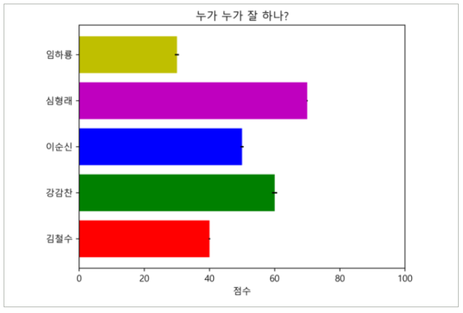
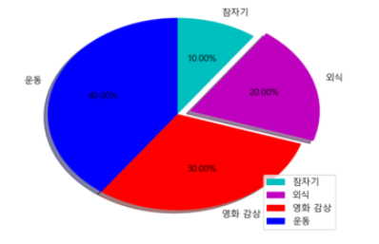
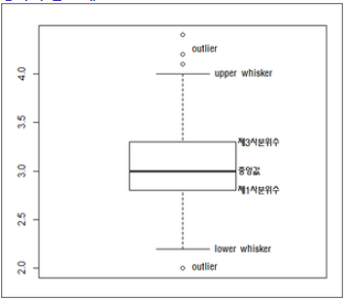
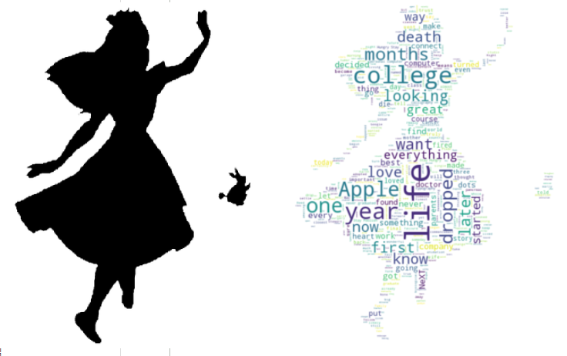
빅데이터 시각화

